Slide 1
Chiba Campaign Daily Report
20221202
Toshiki Oshimi

Slide 2
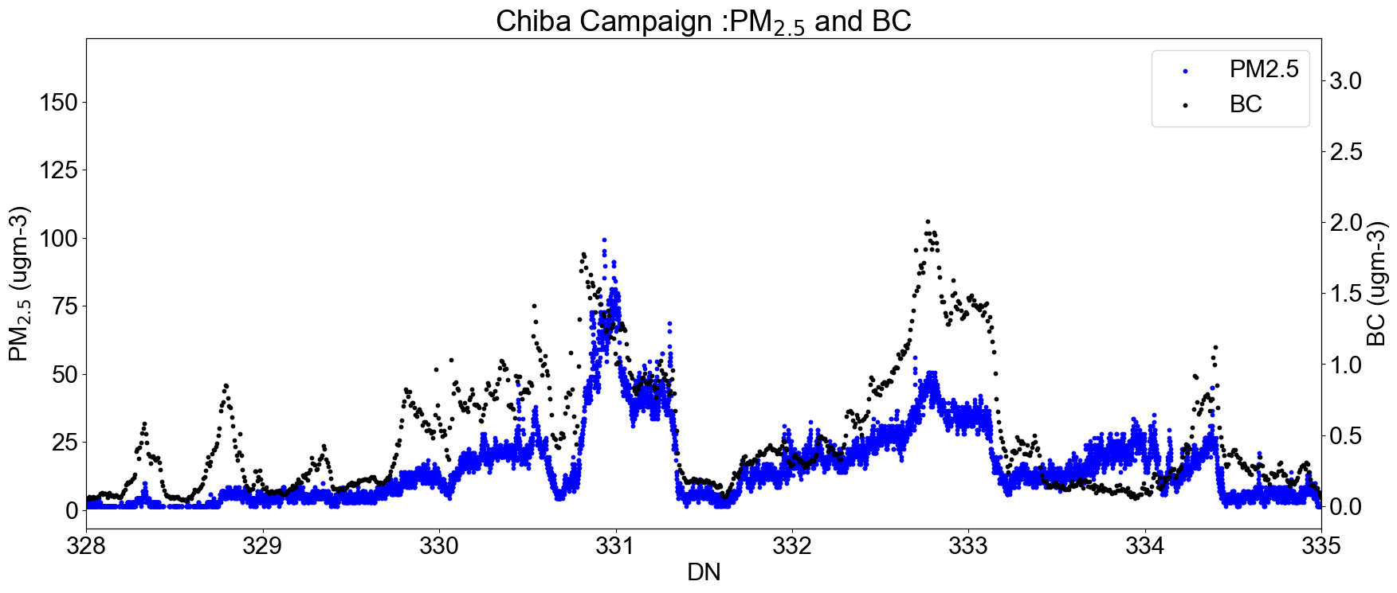
PM2.5とBCの11/25～12/1までの時系列プロット
→濃度変化の相関が強いことが分かった

Slide 3
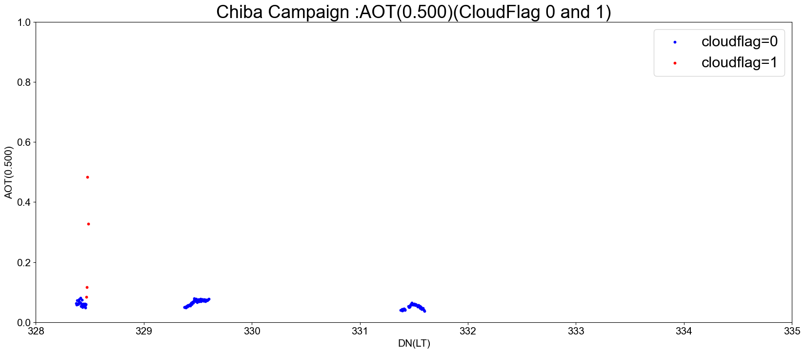
エアロゾルの11/25～12/1までの時系列プロット
→雲があるときは高い濃度で、雲が無いときは低い濃度で推移した
※11/29～12/1は天候が悪かったため結果が得られませんでした

